Slide 1
Владимир Галактионович Короленко
В жизни писателя были борьба за кусок хлеба и преследования властей, ссылки, аресты, а также огромное желание писать и быть интересным для читателей. Он писал о многом: о страданиях, лишениях простого человека, о его стремлении быть нужным, полезным.

Slide 2
«Человек создан для счастья, только счастье не всегда создано для него»
Вопросу о том, что такое счастье, в чём его смысл, посвящает писатель одно из самых значительных произведений

Slide 3
Два повествования
1.Первое — о том, как слепорожденный мальчик тянулся к свету, к активной жизни.
2.Второе — это история о том, как подавленный личным несчастьем человек поборол в себе страдание, сумел обрести себя, нашел место в жизни.

Slide 4
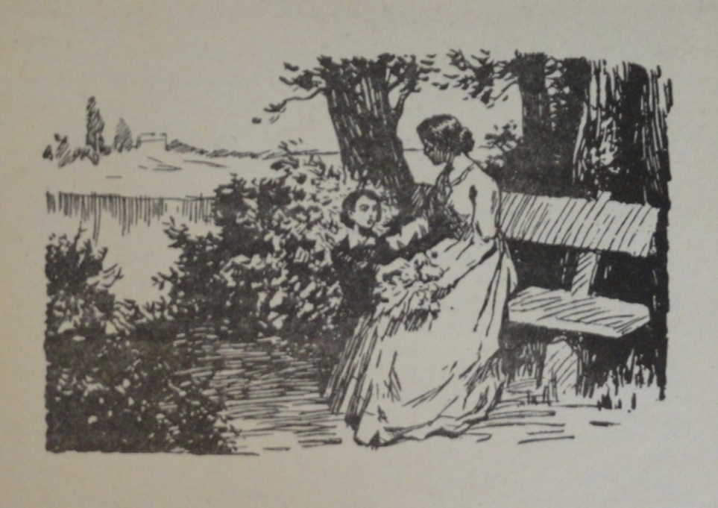
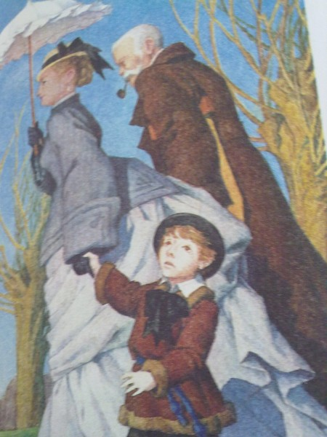
Кто же был вместе с Петром на пути восхождения к свету?
Максим брат матери — старый гарибальдиец, инвалид.
Мать охраняющее, оберегающее начало.

Slide 5
Эвелина - подруга, невеста, жена.

Slide 6
1.Как встретились мальчик и девочка?
2.Хотел ли Петрик общаться с незнакомкой? Почему?
3.Как вы думаете, а почему Петрик, так себя повёл, всячески стараясь не заводить знакомство с этой девочкой, только ли его грубость является причиной?
4.А, что вы можете сказать про девочку? Почему же она не уступила Петрику?

Slide 7
Кто открыл Петру чарующий мир музыки?

Slide 8
1.Кто и где знакомит Петра с молодыми людьми?
2.Как воспринял Петр этих людей?
3.Что нового о мире, жизни узнает Петр от них?
4.Как эти встречи отразились
на характере Петра, его
отношении к близким,
к миру?

Slide 9
Эвелина помогает понять Петру настоящий смысл любви.

Slide 10
Как вы понимаете слова Максима: «Если бы тебе было хуже, то, возможно, сам ты был бы лучше» -Как изменился Пётр во
время странствия
со слепыми? Объясните выражения:
«Глаза его оставались незрячими, но душа исцелилась».
«Приобрел свет в душе.»

Slide 11
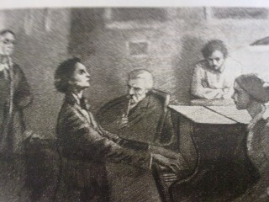
Выбор - умение определить линию жизни, сделать какой-то важный шаг.

Slide 12
Рефлексия
1. Доволен ли ты тем, как прошёл урок?
2.Сумел ли ты получить новые знания?
3.Ты был активен на уроке?
4.Ты сумел показать свои знания?

